Slide 1

Смежные углы
МБОУ СОШ №5
Учитель математики: Смирнова Валентина Фёдоровна

Slide 2
Повторение ранее изученного материала

Slide 3
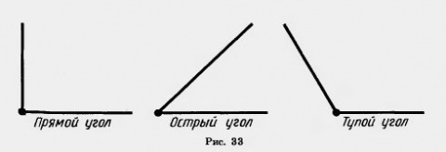
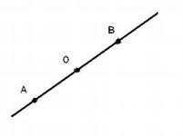
1. Какие виды углов вы знаете?
а) острые, б) тупые, в) прямые, г) развёрнутые
2. Дайте определение каждому из этих углов.
а) угол называется острым, если его градусная мера меньше 90°;
б) угол называется тупым, если его градусная мера больше 90°;
в) угол называется прямым, если его градусная мера равна 90°;
г) угол, стороны которого являются дополнительными лучами, градусная мера развёрнутого угла равна 180°.

Slide 4
Основное свойство откладывания углов
А

Slide 5
Основные свойства измерения углов
D
А
C
B

Slide 6
ТЕМА УРОКА:
СМЕЖНЫЕ УГЛЫ

Slide 7
Смежные углы
D
1
2
A
B
C

Slide 8
Определение смежных углов.
Два угла называются смежными, если у них одна сторона общая, а другие стороны являются противоположными лучами.
Практическое задание:
Начертите смежные углы;
2) Измерьте транспортиром каждый угол;
Запишите результаты;
4) Найдите их сумму;
5) Запишите развёрнутый угол, изображённый на рисунке и его градусную меру
Какой вывод можно сделать из практической работы?

Slide 9
Сумма смежных углов равна 180⁰
Это утверждение называется -
свойство смежных углов

Slide 10
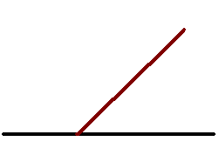
сумма смежных углов равна 180°
В
А
О
С
Дано:
АОВ и BOC
Доказать: АОВ + ВОС = 180°
Попробуйте доказать эту теорему самостоятельно.

Slide 11
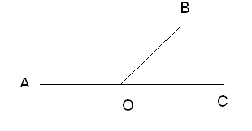
Доказательство
АОС =180°- развернутый
АОС = АОВ + ВОС – по свойству измерения углов
АОВ + ВОС = 180°

Slide 12
Решение задач
№1. Сумма градусных мер
смежных углов равна 132^{0.}
Найдите градусную меру
каждого из этих углов.
1. 132⁰ и 48⁰
2. 93⁰ и 102⁰
3. 27⁰ и 142⁰
4. Такая ситуация невозможна

Slide 13
№2. Разность градусных мер
смежных углов равна 122⁰.
Найдите градусную меру
каждого из этих углов.
Ответ:

Slide 14
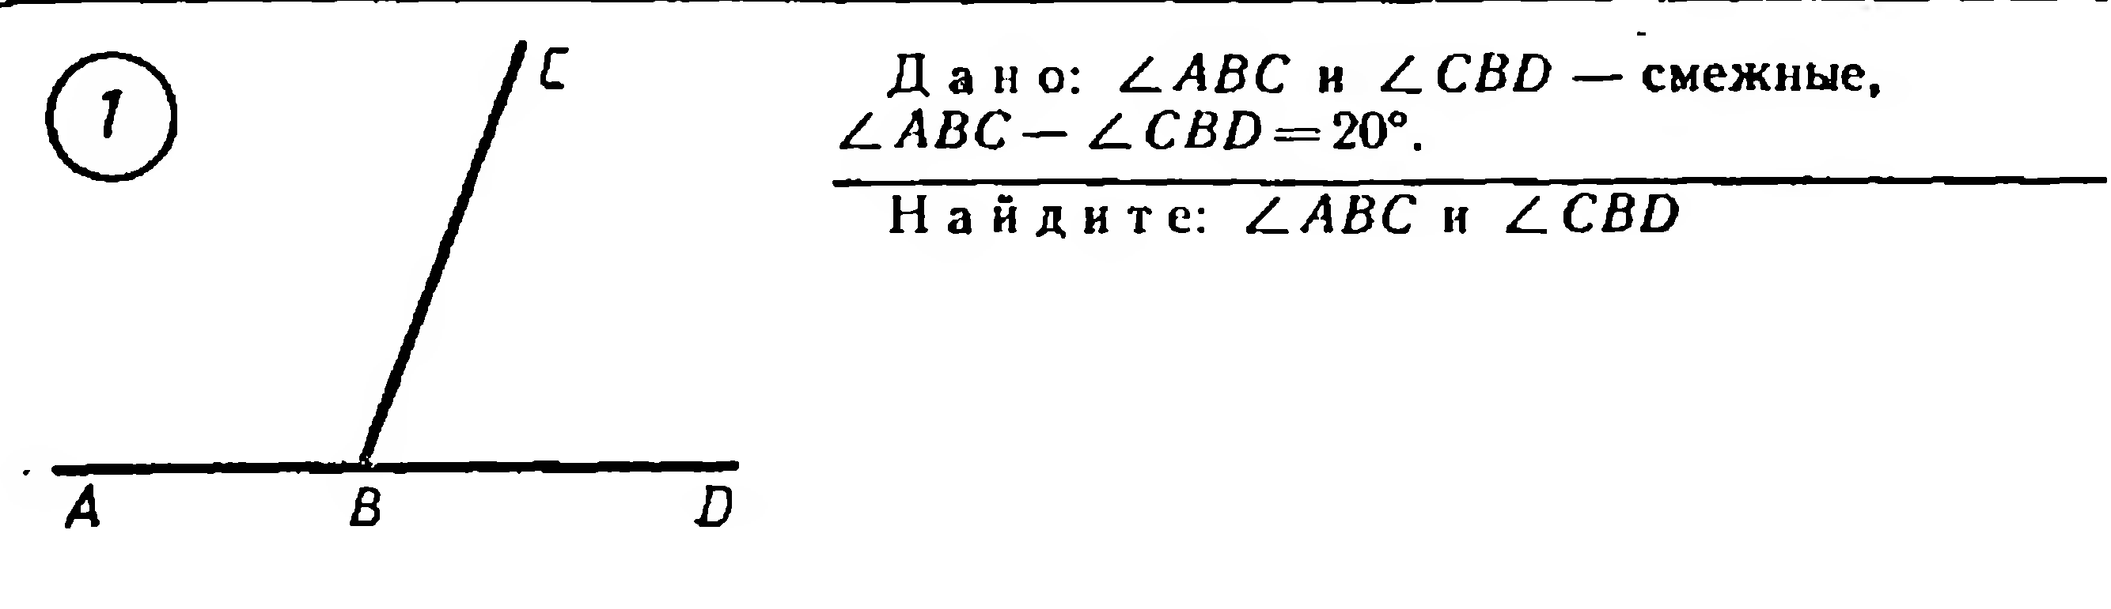
Решение задач по готовым чертежам
Решение:
пусть ے CBD = X°, тогда ے ABC =X°+ 20°. ےCBD + ے ABC = 180°
X+X+20° = 180°
2X = 160°
X= 80°
ےCBD = 80°, ے ABC = 100°
Ответ: ےABC = 100°; ےCBD=80°

Slide 15
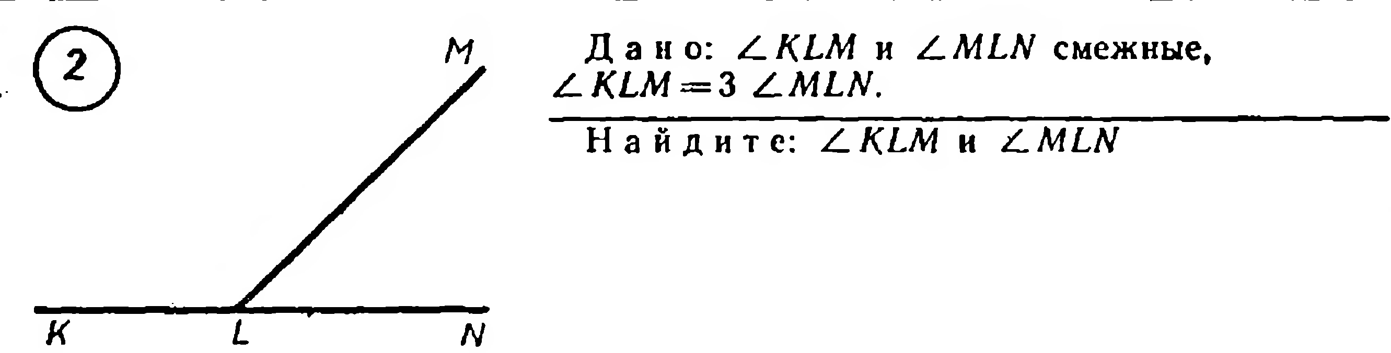
Чем отличается решение данной задачи от предыдущей?
Составьте алгоритм решения данной задачи:
Градусную меру одного из углов обозначить X;
Градусная мера второго угла будет- 3X;
Сумма смежных углов равна 180°;
Составим уравнение и решим его;
Получим градусную меру искомого угла;
Найдём другой угол.
Ответ: ے KLM = 135° ےM = 45°

Slide 16
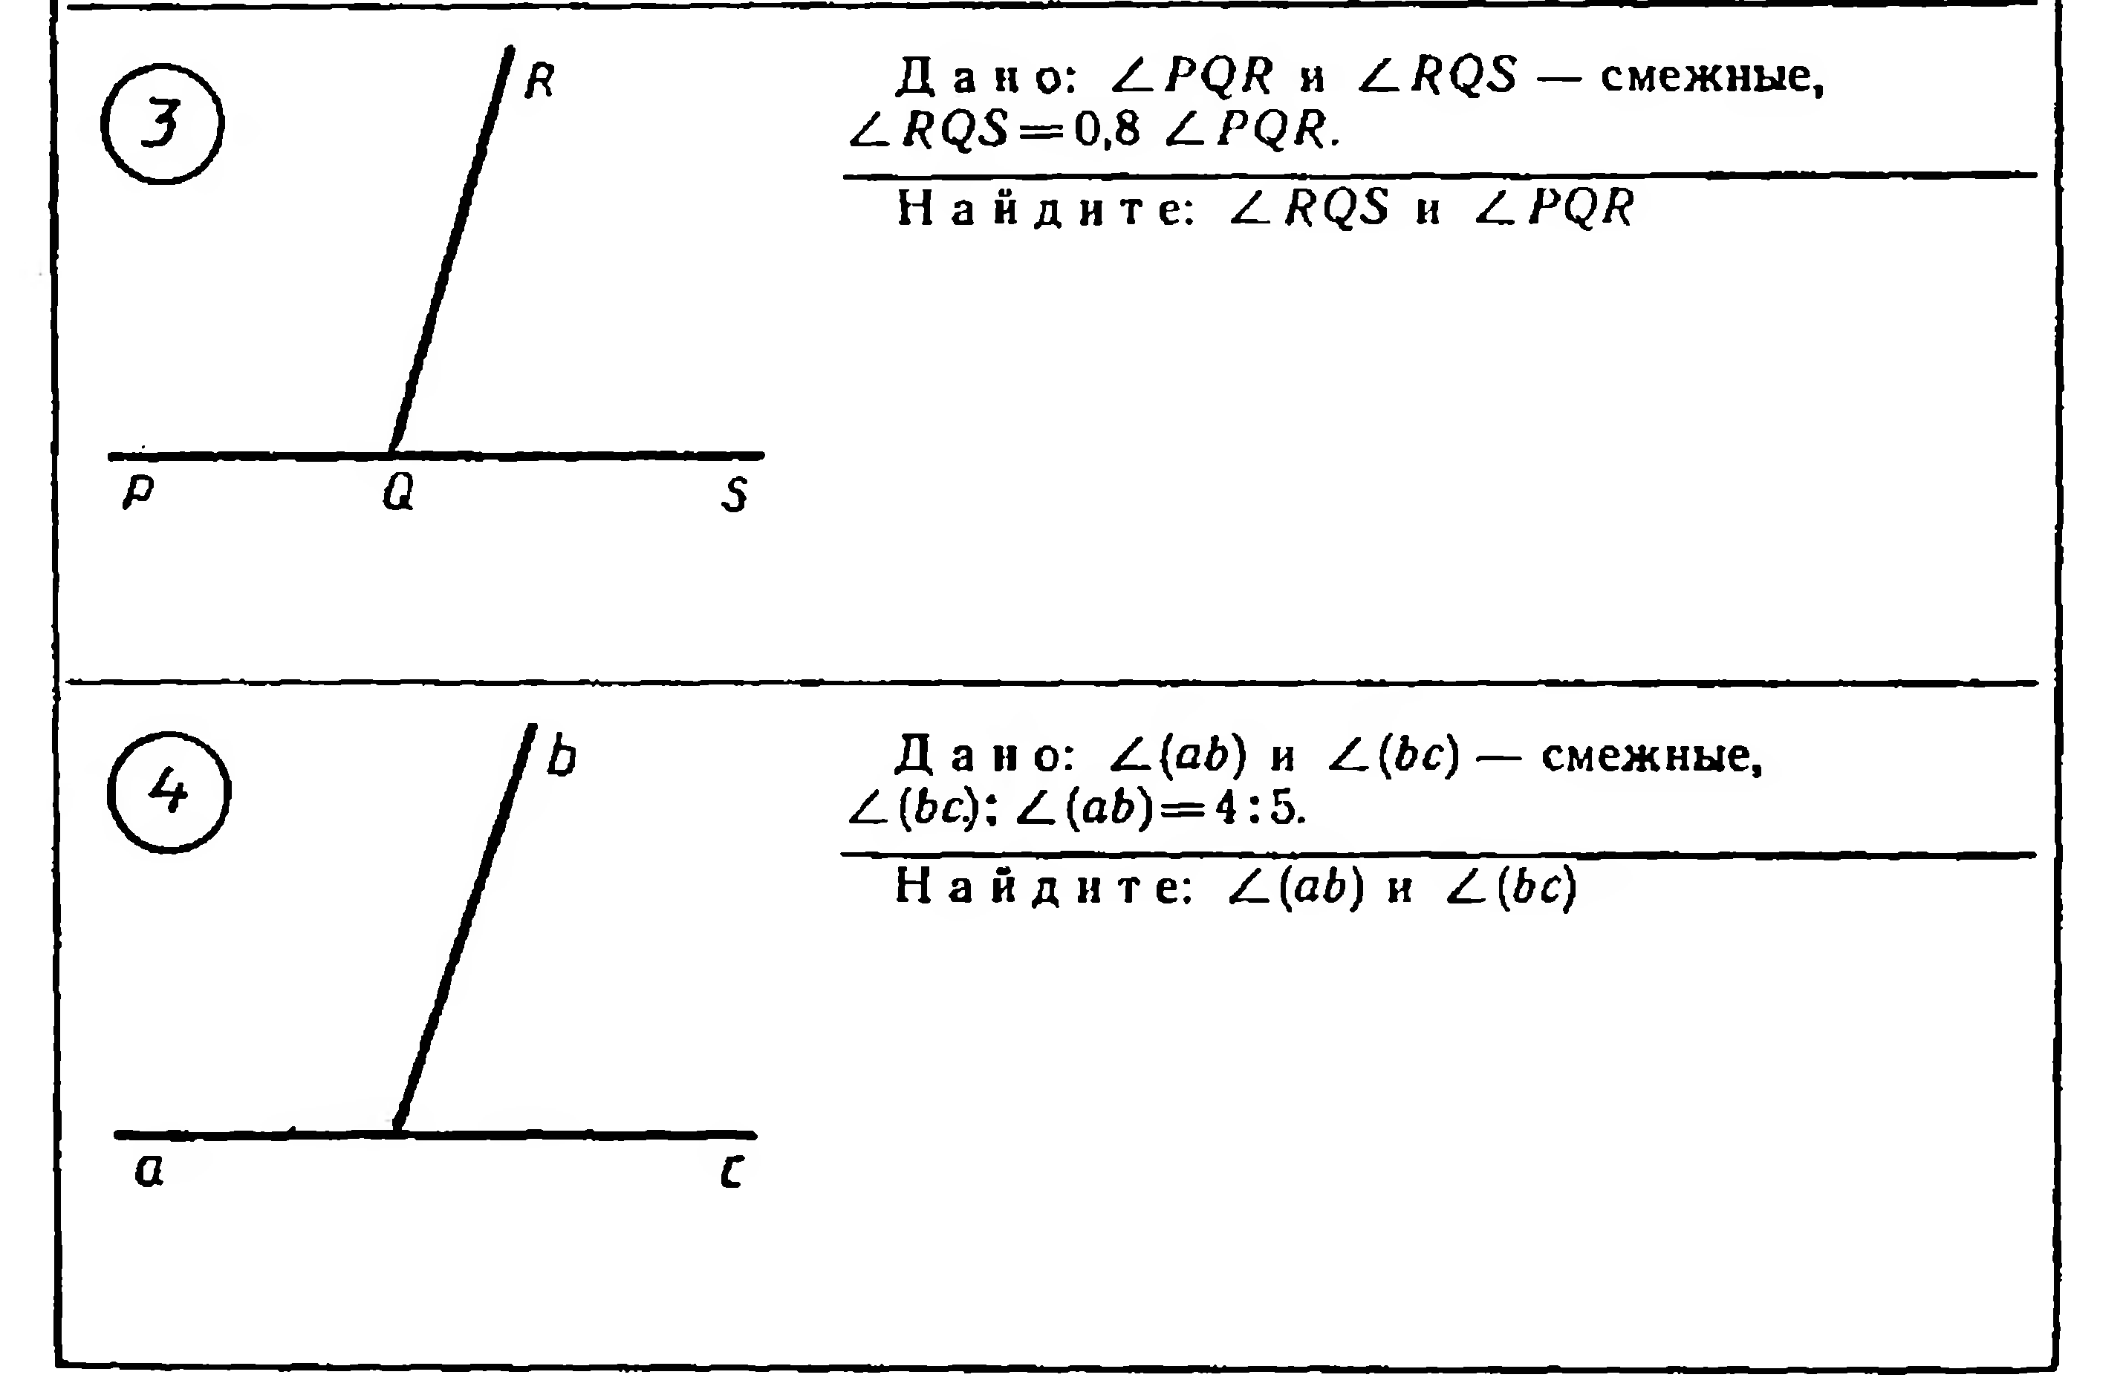

Slide 17
Чтоб уметь решать задачи,
Не сидеть «на нуле»,
На пятерку (не иначе) –
Знай о каждом угле.
Где развернутый, где острый,
Где прямой, где тупой
Разобраться очень просто,
Самому или самой.
Чтоб конструктора не хуже
Выполнять чертежи,
Ты, пожалуйста, школьник,
С уголками дружи!
Спасибо за урок

